Slide 1
第1章
使用 App Inventor 2
開發行動App

Slide 2
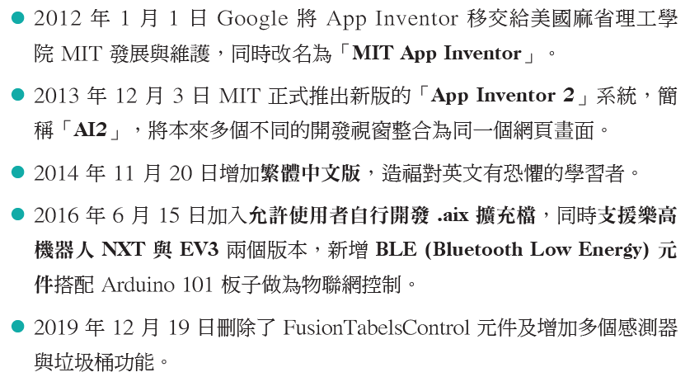
簡介

Slide 3
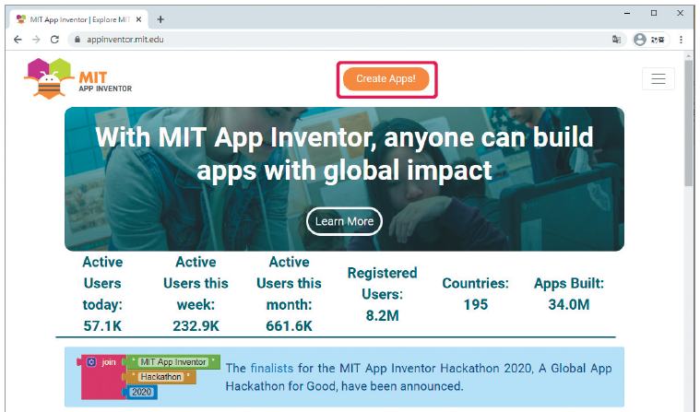
官網

Slide 4
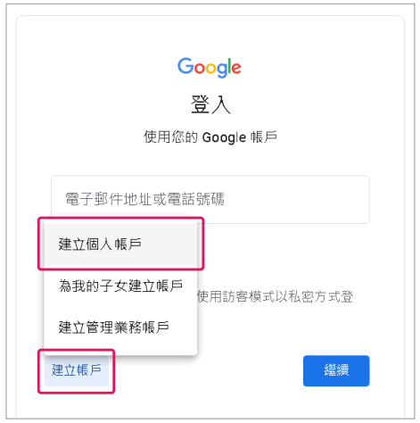
登入Google

Slide 5
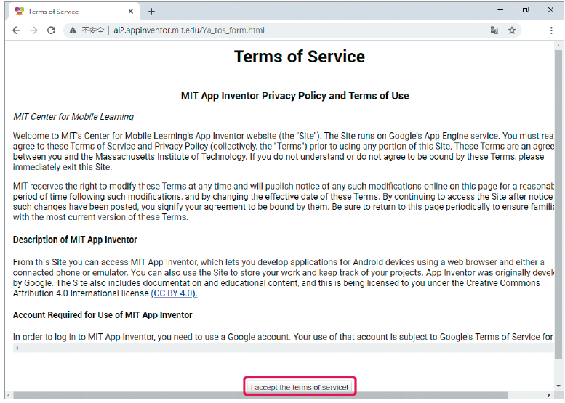
隱私政策和使用條款

Slide 6
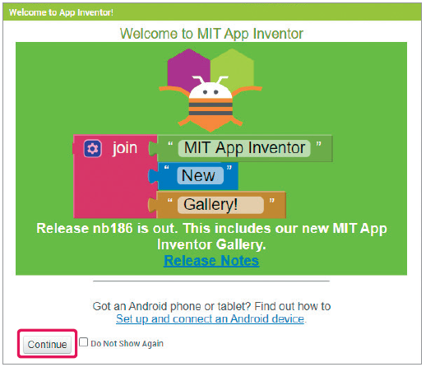
歡迎視窗

Slide 7
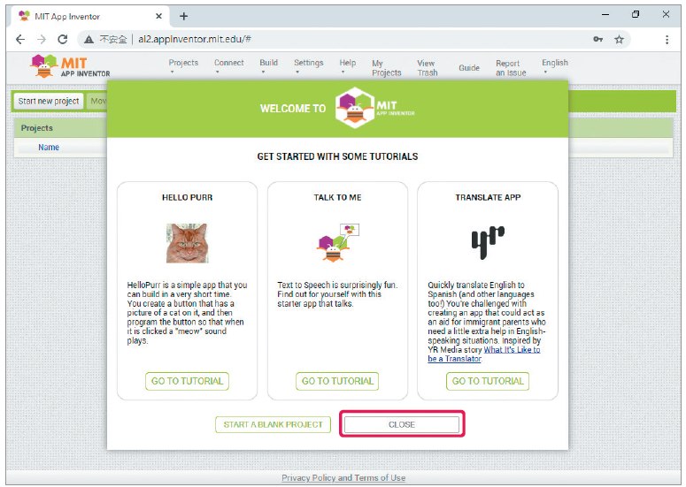
教學畫面

Slide 8
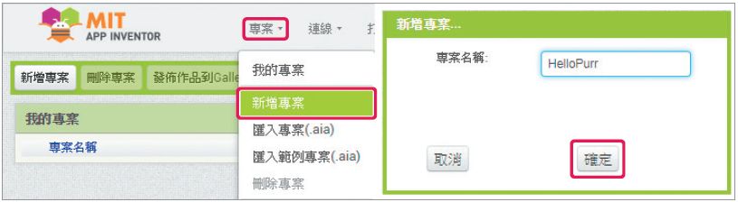
新增專案

Slide 9
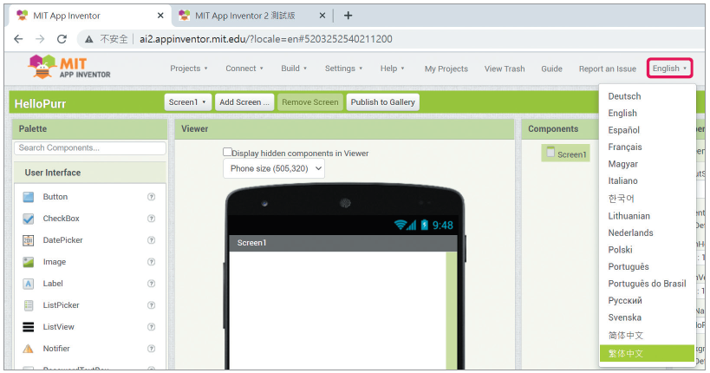
切換中文版

Slide 10
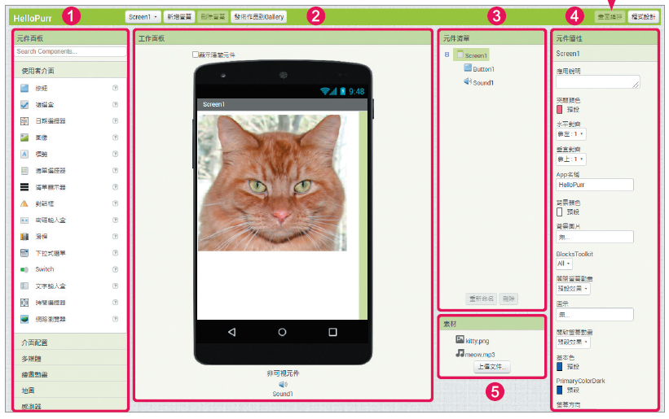
畫面編排視窗

Slide 11
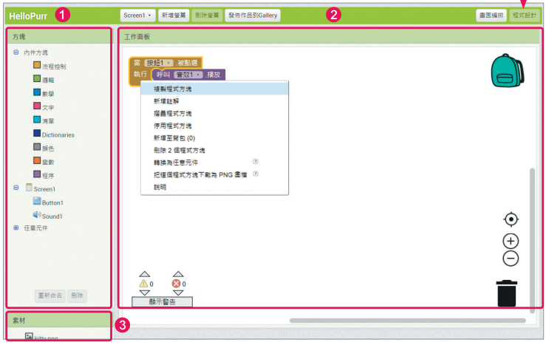
程式設計視窗

Slide 12
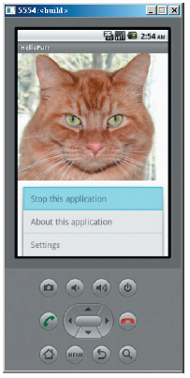
第一個範例
HelloPurr.aia

Slide 13
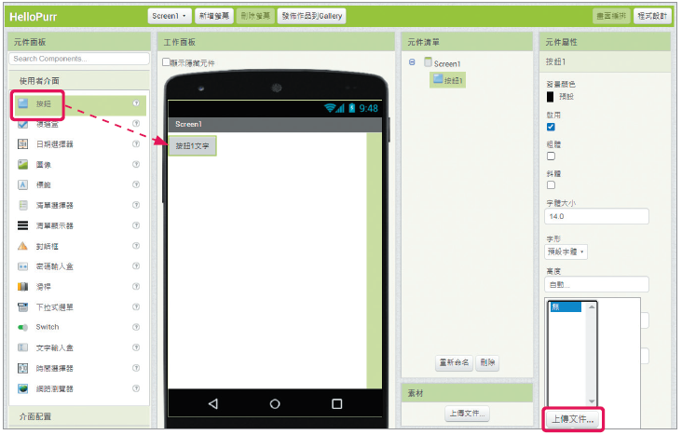
新增按鈕及上傳圖片

Slide 14
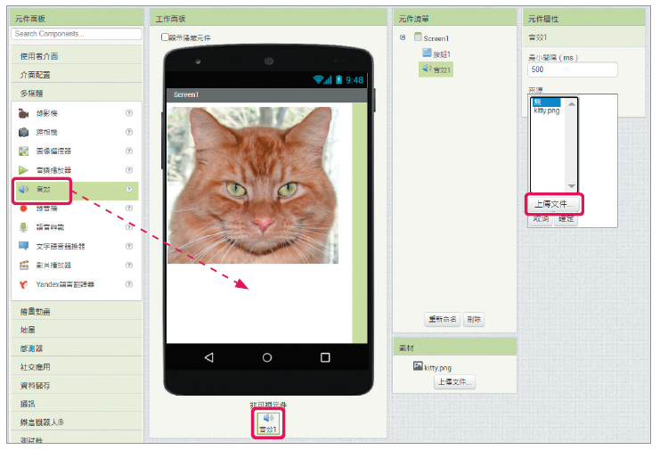
新增音效及上聲音效

Slide 15
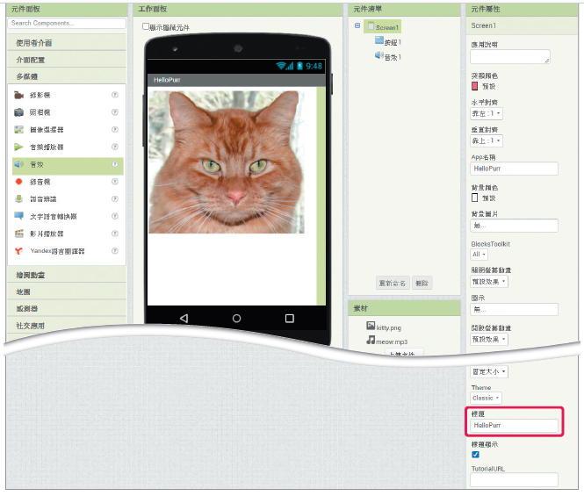
完成畫面

Slide 16
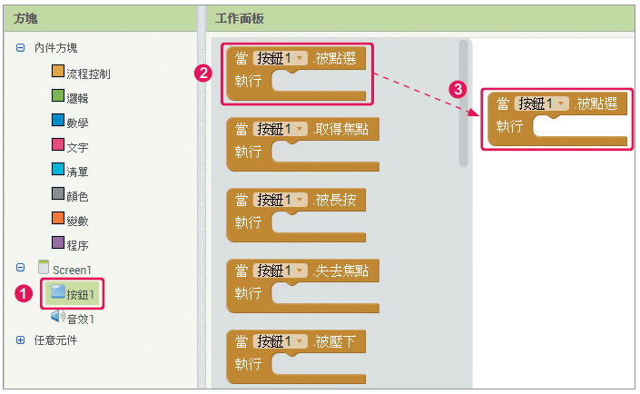
按鈕事件

Slide 17
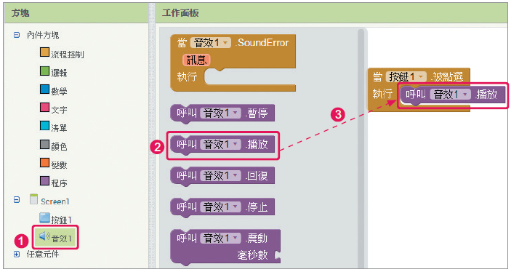
播放聲音

Slide 18
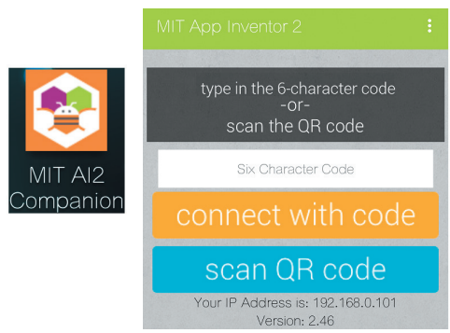
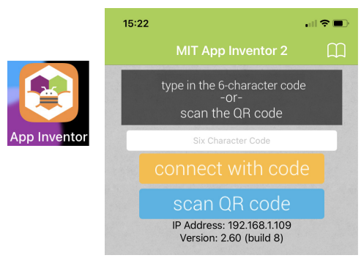
下載安裝AI2 Companion
iOS 則請下載、安裝「MIT App Inventor」
Android請下載、安裝「MIT AI2 Companion」

Slide 19
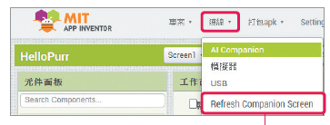
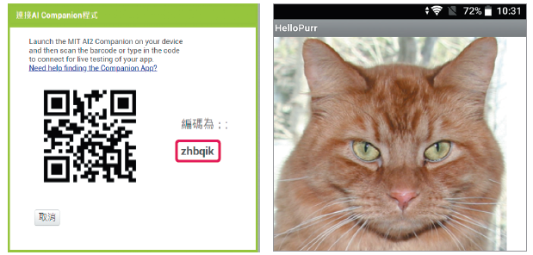
連線至手機

Slide 20
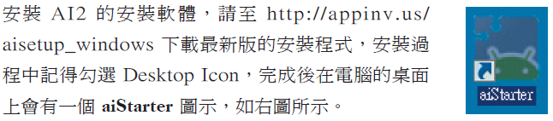
安裝模擬器軟體

Slide 21
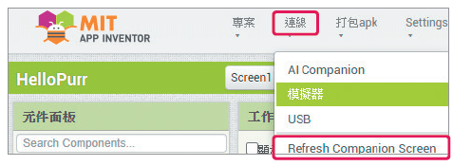
連線至模擬器

Slide 22
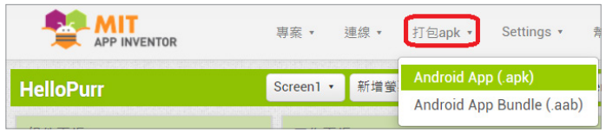
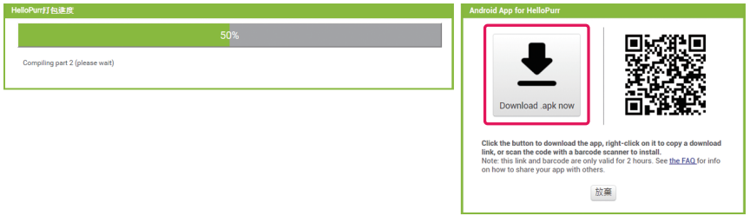
產生apk安裝檔

